Slide 1
REGIONY A KULTURNĚ HISTORICKÁ ZAŘÍZENÍ
FPF SLU Opava
Obor:
Kulturní dědictví v regionální praxi
ZS – semestr 2023

Slide 2
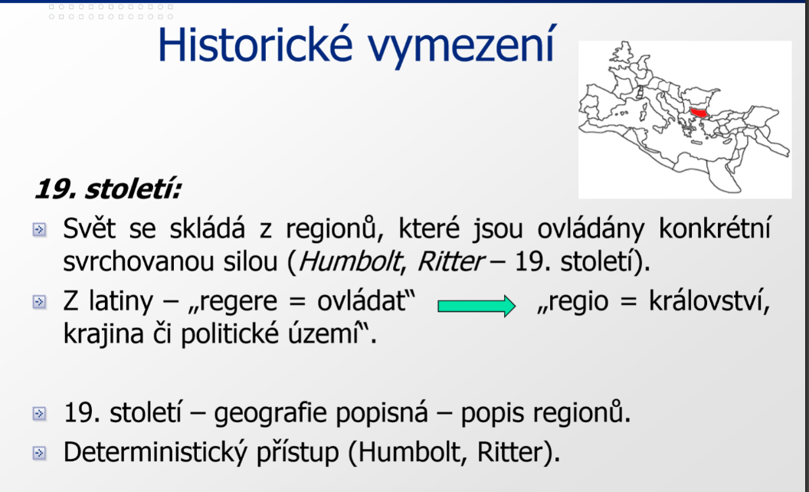
Pojem region a regionalizace
Proces vymezování regionů označujeme jako regionalizace.

Slide 3
DEFINICE „REGION“
Není stále jednotná definice. Jedna z definic: „komplex vznikající regionální diferenciací krajiny“ je výsledkem prostorové diferenciace (přírodní, politický, ekonomický, sociální či kulturní přístup)
Územní členění celku→ oblasti - neboli regiony
V mnoha zemích se slovem region označují územně-správní jednotky (celky)
Region je účelově vymezený geografický prostor, 3-dimenzionální charakter, vzniká na základě politického rozhodnutí nebo přirozeně, hranice regionu se mohou překrývat
Jsou vymezeny na základě výskytu nějakého jevu nebo kombinace jevů, kritérií.
Nemusí mít nutně samosprávu, mohou být jen statistickými jednotkami.
Může to být oblast působení společnosti, trh na kterém působí (západní Evropa… )

Slide 4
KONCEPT „REGION“
Složitý dynamický prostorový systém. Vysvětli co je systém???
Vznikl na základě interakcí přírodních a sociálně-ekonomických jevů a procesů.
Vykazuje určitý typ organizační jednoty, která jej odlišuje od ostatních regionů.
Regiony mohou mít různou genezi, velikost, hierarchické postavení, vnitřní strukturu atd

Slide 5
Kde se vzal ?
Region ve vědních disciplínách
Antika (12. stol.) zkoumání zemského povrchu do období 19. století pojem region znamenal pouze název pro historické oblasti, pouze za účelem popsání míst na jejím povrchu, které spočívalo jen ve zjišťování základních popisných faktu o obyvatelstvu a povaze daného území. (deterministické pojetí)
V geografii jako vědní disciplíně se pojem region objevil vůbec poprvé, -- > odtud ho postupem času převzaly do své terminologie i další vědní disciplíny jako například regionální ekonomie, prostorová ekonomie, prostorová sociologie
20.století
  Paul Vidal de la Blache (idiografické pojetí, komplexní přístup) popis znaků, které region odlišovaly od ostatních regionů
  společnost a příroda se vyvíjí samostatně, nezávisle na sobě,(indeterministické pojetí)
  cca od 70. let 20tého století zabývá významem prostoru pro člověka a společnost, tj. jaký je dnes význam prostoru pro rozvoj společnosti.

Slide 6
Jak vznikaly názvy regionů v ČR?
Podle jména příslušeného spádového centra, např. Královéhradecký kraj ‒ Königingrätzer Kreis ‒ Circulus Regino-Hradecensis, Ostravský kraj Ostrava
Od světových stran (např. střední Čechy, Středočeský kraj)
Od jejich geografické charakteristiky (Podbrdský kraj – geomorfologická jednotka Brdy, Pocidliní – řeka Cidlina, Vltavský kraj – řeka Vltava, Podřipsko – hora Říp, Podblanicko – hora Blaník, Haná, oblast střední Moravy, pojmenovaná podle pravého přítoku řeky Moravy (řeky Hané), jehož název je doložen již k r. 1183).
V menší míře vznikaly názvy regionů podle lokalit, které nebyly centrem územně správního celku
např. Chodov, místo západně od Karlových Varů, Chodsko ‒ první verze: podle sedláků pověřených ochranou zemské hranice, tj. chozením po hranici. Druhá verze staročeského osobního jména Chod a příponou -ov

Slide 7
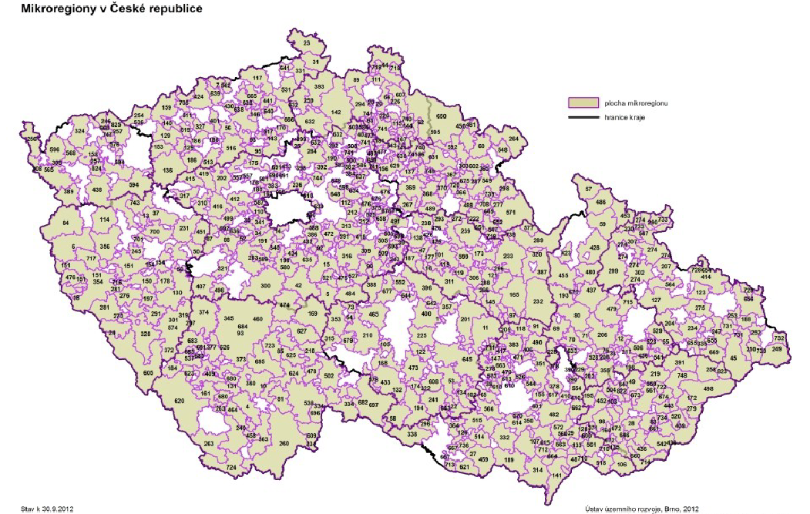
Pojmy: Mikroregion
vznik mikroregionů je nutný pro společné prosazování zájmů a záměrů venkovských obcí s cílem dosažení žádoucích změn ve všech obcích určitého prostoru a je pozitivním trendem probíhajícím ve venkovském prostoru.
Legislativně vymezen zákonem č. 128/2000 Sb. o obcích, ve znění pozdějších předpisů (§ 49–51).
Mikroregiony, vznikající zdola mají tedy v poslední době stále častěji komplexní charakter a monofunkční mikroregiony se vyskytují stále v menší míře
Počet obcí 6 249
Počet obcí v mikroregionech 5 473
Podíl obcí v mikroregionech 87,58 %
Počet mikroregionů 570
Právní formy sdružení obcí, zájmové sdružení

Slide 8
Pojmy: Makroregion
https://edisco.cz/zemepis/makroregiony-sveta.php
rozsáhlá část kontinentu nebo světadílu (případně celý světadíl), kde toho mají hodně společného - zejména co se týče hospodářské vyspělosti, kultury a náboženství. Západní Evropa, střední a východní Evropa, USA (anglosaská Amerika) a Kanada, Státy bývalého SSSR (SNS), Latinská Amerika, Severní Afrika (a jihozápadní Asie) Subsaharská Afrika Jižní Asie, Jihovýchodní Asie, Východní Asie, Austrálie a Oceánie, Japonsko a Jižní Korea

Slide 9
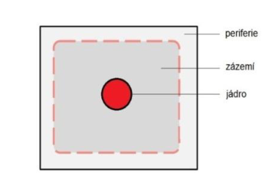
Pojmy: jádro, zázemí, (semi)periferie
Jádro – středisko prostorové organizace regionu. Sbíhají se v něm prostorové vazby různého charakteru. Většinou má městský charakter.
Zázemí – s jádrem je spojeno nejtěsnějšími a nejsilnějšími vazbami a jádro obklopují.
Semiperiferie a periferie – intenzita prostorových vazeb klesá, někdy až na minimum. Intenzita regionálních vazeb a její pokles je funkcí vzdálenosti (pozor – není však lineární!).

Slide 10
Historický region
Tím se region profiloval,
proč je zajímavý jako celek,
co tvoří jeho kompaktnost,
co ho vymezuje vůči okolí, jaká jsou jeho specifika. K těm patří např. krajinný ráz a prostupnost krajiny včetně zemských či regionálních komunikací, využitelné přírodní zdroje, blízkost či vzdálenost zemské hranice, periferní nebo centrální poloha.
příslušnost ke světské nebo církevní správě,
hospodářská charakteristika a majetkové poměry v regionu,
duchovní či kulturní význam, vytvářející tzv. „genius loci“,
image regionu (např. duchovní krajina Kladska s poutními Vambeřicemi).
Historický region však může charakterizovat také relativní nestabilnost (proměny hranic, počet a národnostní struktura obyvatelstva apod.), různorodost či odlišnost.
V regionech probíhají nepřetržitě integrační a desintegrační procesy, utváří se, zaniká nebo mění regionální identita

Slide 11
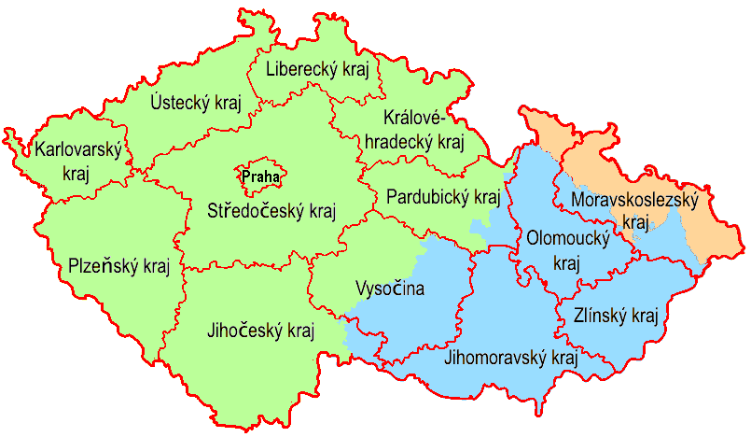
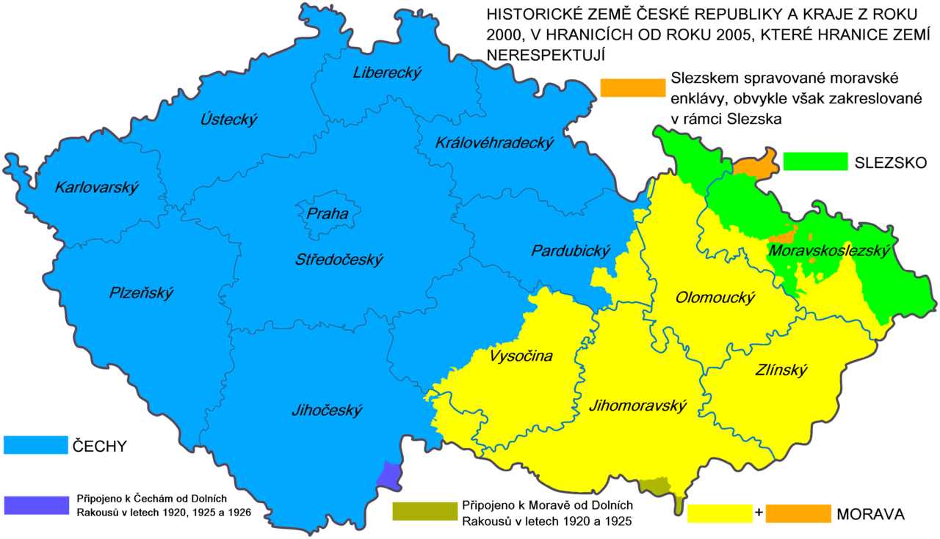
DEFINICE „REGION“
Územní členění → oblasti - neboli regiony
V ČR je spojen pojem region s krajem (od přelomu 13. a 14. století)
Kraj: vyšší územní samosprávný celek
Od 1. ledna 2000
Tato fotka od autora Neznámý autor s licencí CC BY-SA
Tato fotka od autora Neznámý autor s licencí CC BY-NC

Slide 12
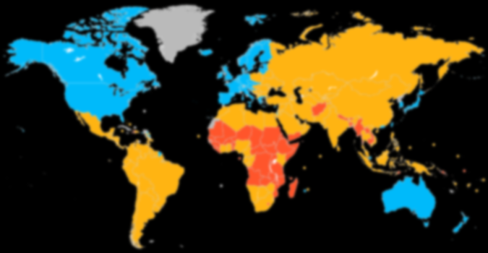
TYPY REGIONU
Regiony homogenní
Regiony se kritérii stejnorodými (homogenními kriterii).
Maximální homogenita uvnitř regionu a o maximální odlišnost (heterogenita) přes rozhraní, mezi sousedními regiony.
Příklad: region národnostní, kdy vyčleňujeme region jedné národnosti, region sousední druhé národností a eventuelně i region, kde jsou obě národnosti smíšeny. – regiony. Regiony rozvinuté (ekonomicky vyspělé), středně rozvinuté nebo rozvojové. (poznámka USKUPENÍ)
Regiony heterogenní
vnitřně různorodý územní celek (např. národnostně, ekonomicky, geograficky, politicky, kulturně, klimaticky) Příklady: Kraj → různorodý region, jehož hlavním společným znakem je silný přitažlivý vliv hlavního města.

Slide 13
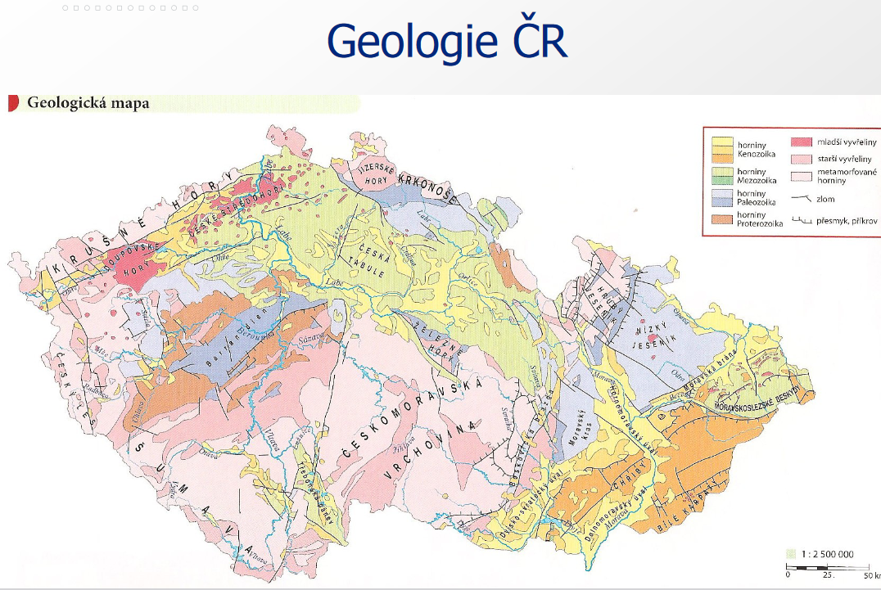
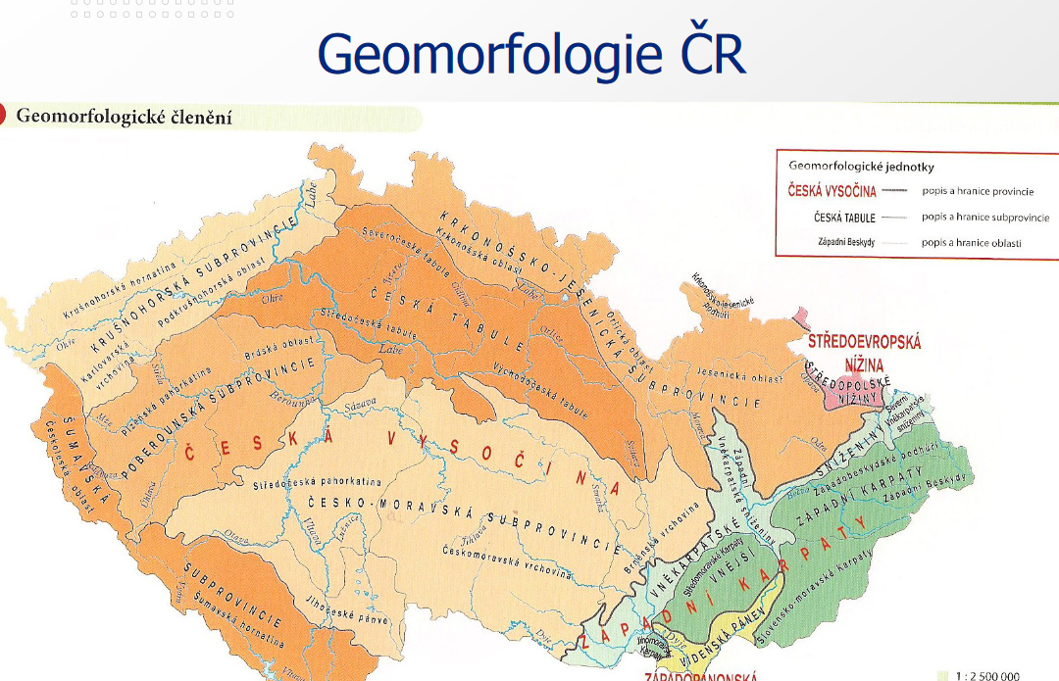
Typy regionů
Podle odvětví 3 typy regionů:
Fyzicko-geografické regiony (litologické, geomorfologické, klimatické, hydrogeografické, pedogeografie (geografie půdních typů) a biogeografie)
Sociálně-geografický region (zemědělské, průmyslové, dopravní, dojížďkové, rekreační, administrativní atd.)
Komplexní geografické regiony

Slide 14
TYPY REGIONU
Regiony vztahové
jsou vymezeny integritou vazeb mezi geografickými objekty. Jde o maximální provázanost vazeb uvnitř regionu a o minimální přesah vazeb přes rozhraní regionu.
většinou má povahu nodálního regionu – vážící se vztahově na jádro regionu – nodus
Regiony administrativní (obec???, okres, kraj, stát, sdružení států).
Regiony funkční: regiony určeny k plnění nějaké funkce (funkcí) v rámci nadřazeného regionu. (za jistých okolností se funkční typ regionu může překrývat s typem homogenním, heterogenním, vztahovým, plánovacím)
Regiony plánovací
jsou vymezeny územím, pro které plánujeme nové využití, změnu vnitřní struktury, nové funkční řešení, atp., především v procesu prostorového (územního, krajinného, …) plánování.

Slide 15
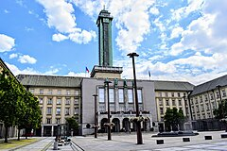
Nodální region
Nodální region je vymezen například dojížďkou obyvatel do zaměstnání, do škol nebo za službami do určitého střediska. V řadě ohledů je takovým celkem i administrativní region, kde rovněž dochází k vztahu jádra (administrativní centrum, sídlo úřadu) a zázemí. (kdysi i telefonní obvody)
Nodální region = spádové regiony, vymezené oblastmi, ze kterých lidé jezdí nakupovat do určité oblasti – jádra = nodusu = centra.
Karviná
JÁDRO
BOHUMÍN
Opava
Tato fotka od autora Neznámý autor s licencí CC BY-SA
Havířov
Hlučín

Slide 16


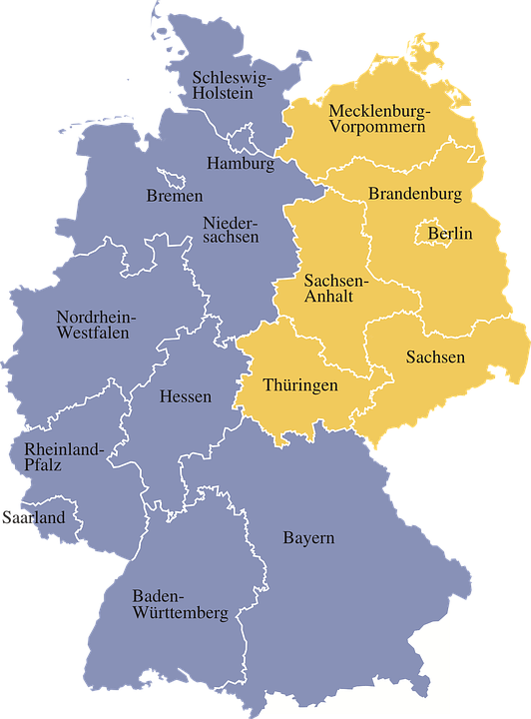
Politické regiony
Státy, provincie, okresy.
Politické bloky: Například Evropská unie, Spojené národy.
Městské čtvrti: V rámci velkých měst můžeme rozlišovat různé městské části.
Obec není regionem, regionem je sdružení 2 a více obcí (pozn. česká rarita)

